Slide 1
4.9.3. Merceklerin oluşturduğu görüntünün özelliklerini keşfeder.
a. Öğrencilerin simülasyonlar ve deneylerden elde ettiği verileri kullanarak merceklerin oluşturduğu görüntü özelliklerini tartışmaları sağlanır. b. Öğrencilerin merceğe farklı uzaklıklarda bulunan cisimlerin görüntülerini ölçekli çizmeleri ve çizdiği görüntülerin özelliklerini karşılaştırmaları sağlanır. c. Öğrencilerin merceklerin bulundukları ortama göre özelliklerinin değişeceğini deney yaparak görmeleri sağlanır. ç. Merceklerin nerelerde hangi amaçlar için kullanıldığını araştırmaları sağlanır.

Slide 2
Merceklerin Oluşturduğu Görüntünün Özellikleri
Emre Can TURAN

Slide 3
Bugünün Planı
Önceki Dersin Tekrarı
Bu Resimlerdekiler Ne Olabilir?
Aktiviteler
Aktivitelerin Yorumlanması
Mercekler Ortamdan Ortama
Değişiklik Gösterir mi?
Gündelik Hayattan Örnekler ve Resimler
Çıkmış Soru Çözümü
Dersin Özeti
Bu Hafta Neler Öğrendik?
Haftaya Ne Öğreneceğiz?
Ev Ödevi

Slide 4
Önceki Dersin Tekrarı
Önceki Dersin Tekrarı : Bir merceğin odak uzaklığını etkileyen faktörler
Bu Resimlerdekiler Ne Olabilir?
Aktiviteler
Aktivitelerin Yorumlanması
Mercekler Ortamdan Ortama
Değişiklik Gösterir mi?
Gündelik Hayattan Örnekler ve Resimler
Çıkmış Soru Çözümü
Dersin Özeti
Bu Hafta Neler Öğrendik?
Haftaya Ne Öğreneceğiz?
Ev Ödevi
Işığın Rengi
Merceğin Kırılma İndisi
Ortamın Kırılma İndisi
Yüzeylerin Eğrilik Yarıçapı

Slide 5
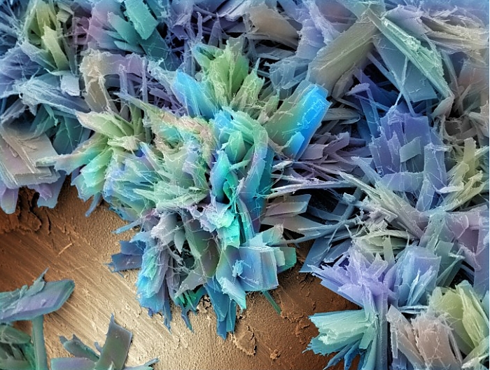

Slide 7
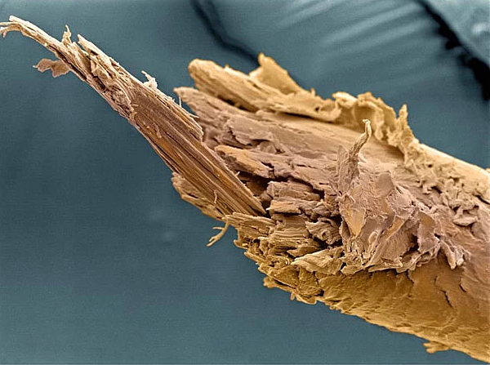

Slide 9
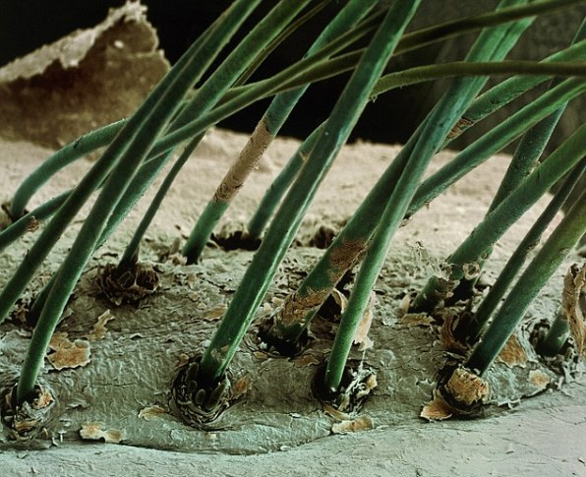

Slide 10
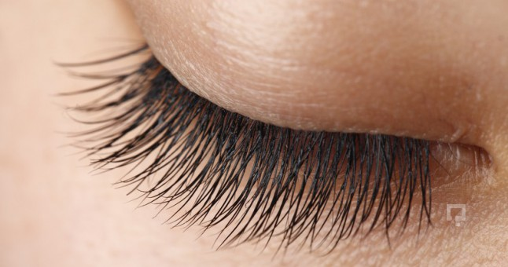

Slide 11
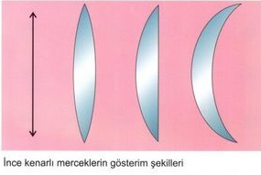
Aktivite – İnce Kenarlı Mercek
Önceki Dersin Tekrarı
Bu Resimlerdekiler Ne Olabilir?
Aktiviteler
Aktivitelerin Yorumlanması
Mercekler Ortamdan Ortama
Değişiklik Gösterir mi?
Gündelik Hayattan Örnekler ve Resimler
Çıkmış Soru Çözümü
Dersin Özeti
Bu Hafta Neler Öğrendik?
Haftaya Ne Öğreneceğiz?
Ev Ödevi
Notes:
Kalın kenarlı mercek için:
http://www.thelearningodyssey.com/Graphics/Content/vs/em/Medias/html/a294-diverging-lens.html
http://tutor-homework.com/Physics_Help/lens_ray_simulation.html
http://ophysics.com/l12.html

Slide 12
Aktivite – Kalın Kenarlı Mercek
Önceki Dersin Tekrarı
Bu Resimlerdekiler Ne Olabilir?
Aktiviteler
Aktivitelerin Yorumlanması
Mercekler Ortamdan Ortama
Değişiklik Gösterir mi?
Gündelik Hayattan Örnekler ve Resimler
Çıkmış Soru Çözümü
Dersin Özeti
Bu Hafta Neler Öğrendik?
Haftaya Ne Öğreneceğiz?
Ev Ödevi
Notes:
Kalın kenarlı mercek için:
http://www.thelearningodyssey.com/Graphics/Content/vs/em/Medias/html/a294-diverging-lens.html
http://tutor-homework.com/Physics_Help/lens_ray_simulation.html
http://ophysics.com/l12.html

Slide 13
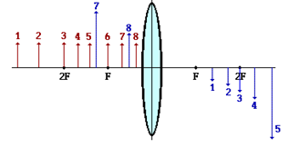
Önceki Dersin Tekrarı
Bu Resimlerdekiler Ne Olabilir?
Aktiviteler
Aktivitelerin Yorumlanması
Mercekler Ortamdan Ortama
Değişiklik Gösterir mi?
Gündelik Hayattan Örnekler ve Resimler
Çıkmış Soru Çözümü
Dersin Özeti
Bu Hafta Neler Öğrendik?
Haftaya Ne Öğreneceğiz?
Ev Ödevi

Slide 14
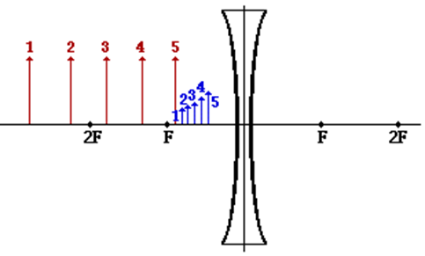
Önceki Dersin Tekrarı
Bu Resimlerdekiler Ne Olabilir?
Aktiviteler
Aktivitelerin Yorumlanması
Mercekler Ortamdan Ortama
Değişiklik Gösterir mi?
Gündelik Hayattan Örnekler ve Resimler
Çıkmış Soru Çözümü
Dersin Özeti
Bu Hafta Neler Öğrendik?
Haftaya Ne Öğreneceğiz?
Ev Ödevi

Slide 15
Mercekler Ortamdan Ortama Değişkenlik Gösterir mi ?
Önceki Dersin Tekrarı
Bu Resimlerdekiler Ne Olabilir?
Aktiviteler
Aktivitelerin Yorumlanması
Mercekler Ortamdan Ortama
Değişiklik Gösterir mi?
Gündelik Hayattan Örnekler ve Resimler
Çıkmış Soru Çözümü
Dersin Özeti
Bu Hafta Neler Öğrendik?
Haftaya Ne Öğreneceğiz?
Ev Ödevi

Slide 16
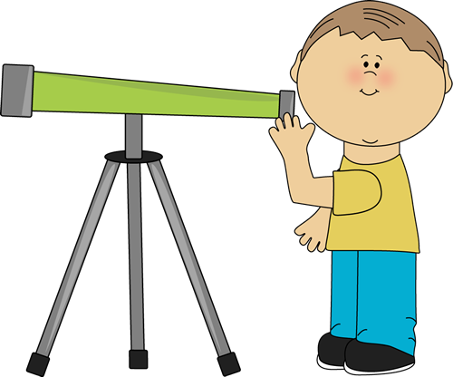
Mercekleri Nerelerde Kullanıyoruz?
Önceki Dersin Tekrarı
Bu Resimlerdekiler Ne Olabilir?
Aktiviteler
Aktivitelerin Yorumlanması
Mercekler Ortamdan Ortama
Değişiklik Gösterir mi?
Gündelik Hayattan Örnekler ve Resimler
Çıkmış Soru Çözümü
Dersin Özeti
Bu Hafta Neler Öğrendik?
Haftaya Ne Öğreneceğiz?
Ev Ödevi

Slide 17
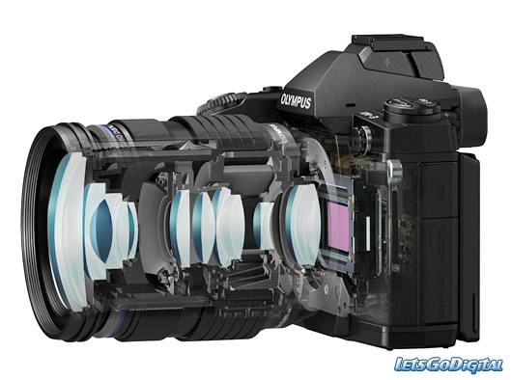
İnce Kenarlı Mercekleri Nerede Kullanıyoruz?
Önceki Dersin Tekrarı
Mikroskop
Video Zamanı
Aktiviteler
Aktivitelerin Yorumlanması
Anekdota Geri Dönüş
Gündelik Hayattan Örnekler
Çıkmış Soru Çözümü
Dersin Özeti
Ev Ödevi

Slide 18
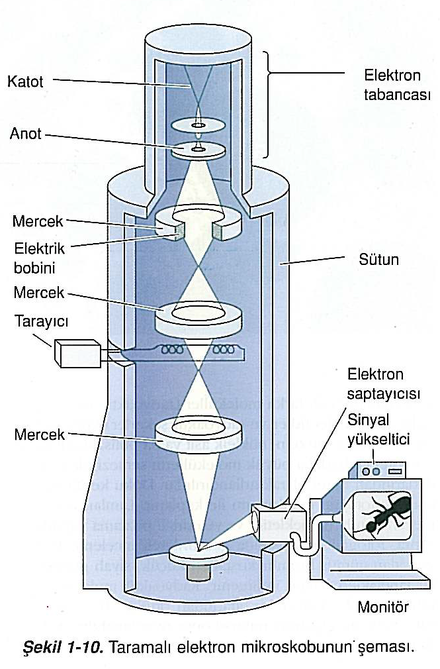

Slide 19
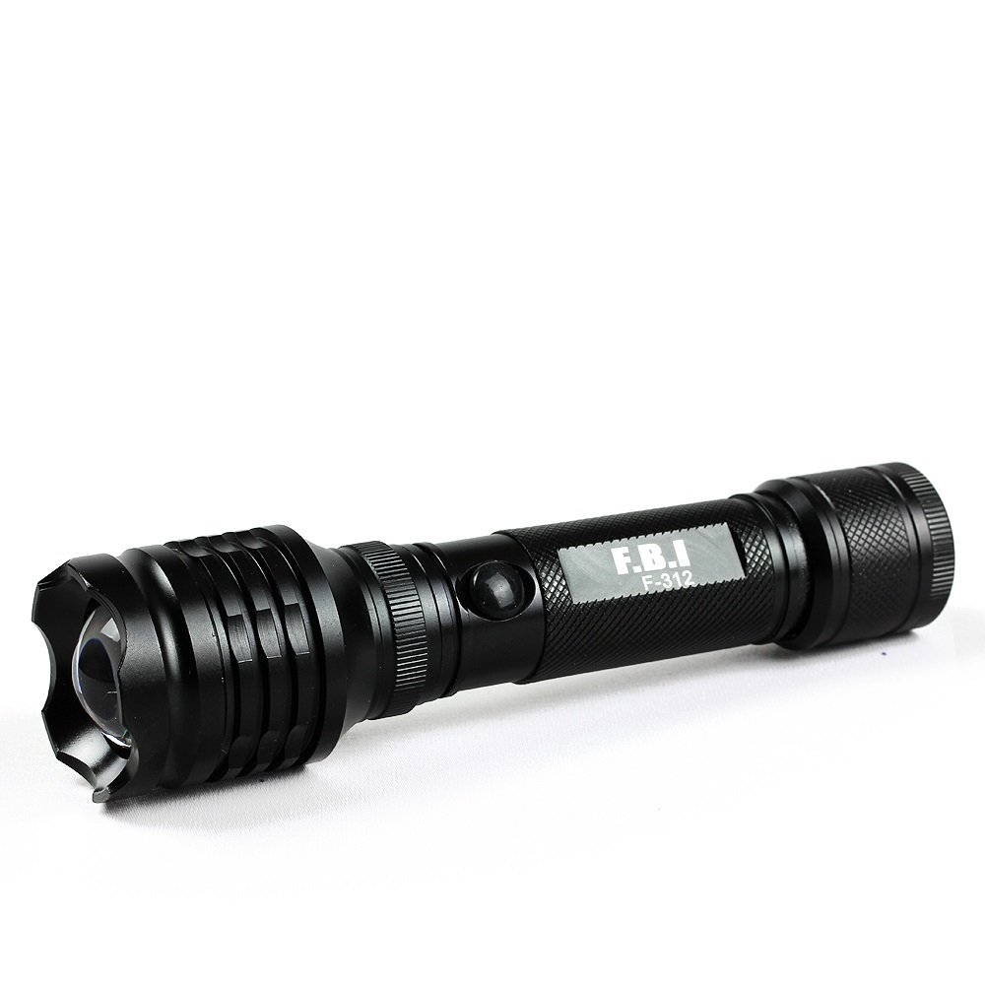

Slide 21
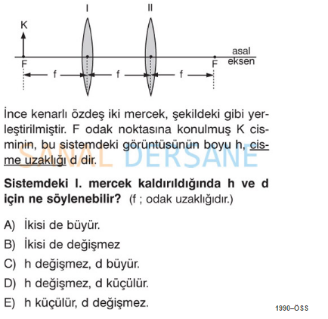
Çıkmış Sorular 1
Önceki Dersin Tekrarı
Bu Resimlerdekiler Ne Olabilir?
Aktiviteler
Aktivitelerin Yorumlanması
Mercekler Ortamdan Ortama
Değişiklik Gösterir mi?
Gündelik Hayattan Örnekler ve Resimler
Çıkmış Soru Çözümü
Dersin Özeti
Bu Hafta Neler Öğrendik?
Haftaya Ne Öğreneceğiz?
Ev Ödevi

Slide 22
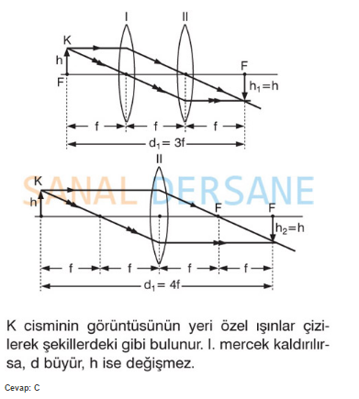
Çıkmış Sorular 1
Önceki Dersin Tekrarı
Bu Resimlerdekiler Ne Olabilir?
Aktiviteler
Aktivitelerin Yorumlanması
Mercekler Ortamdan Ortama
Değişiklik Gösterir mi?
Gündelik Hayattan Örnekler ve Resimler
Çıkmış Soru Çözümü
Dersin Özeti
Bu Hafta Neler Öğrendik?
Haftaya Ne Öğreneceğiz?
Ev Ödevi

Slide 23
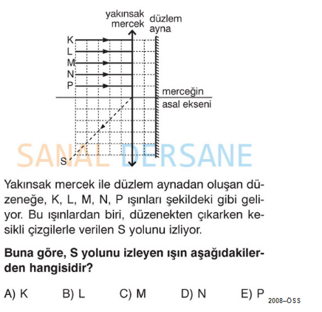
Çıkmış Sorular 2
Önceki Dersin Tekrarı
Bu Resimlerdekiler Ne Olabilir?
Aktiviteler
Aktivitelerin Yorumlanması
Mercekler Ortamdan Ortama
Değişiklik Gösterir mi?
Gündelik Hayattan Örnekler ve Resimler
Çıkmış Soru Çözümü
Dersin Özeti
Bu Hafta Neler Öğrendik?
Haftaya Ne Öğreneceğiz?
Ev Ödevi

Slide 24
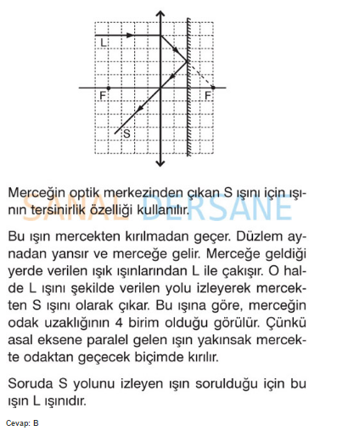
Çıkmış Sorular 2
Önceki Dersin Tekrarı
Bu Resimlerdekiler Ne Olabilir?
Aktiviteler
Aktivitelerin Yorumlanması
Mercekler Ortamdan Ortama
Değişiklik Gösterir mi?
Gündelik Hayattan Örnekler ve Resimler
Çıkmış Soru Çözümü
Dersin Özeti
Bu Hafta Neler Öğrendik?
Haftaya Ne Öğreneceğiz?
Ev Ödevi

Slide 25
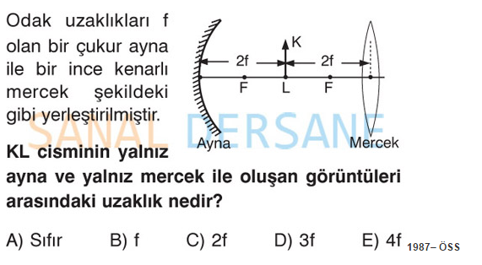

Slide 28
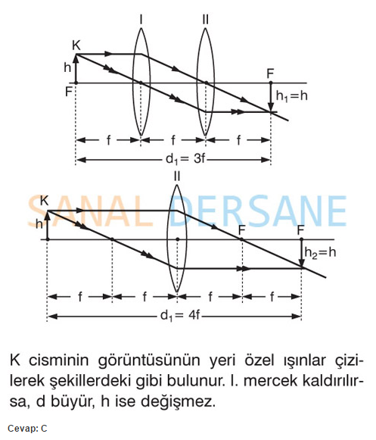

Slide 30
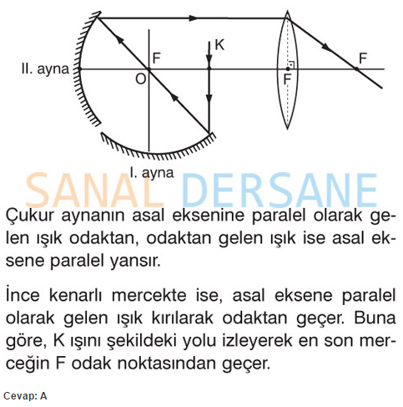

Slide 33
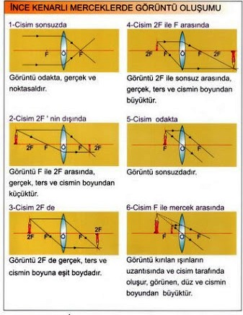
Özet
Önceki Dersin Tekrarı
Bu Resimlerdekiler Ne Olabilir?
Aktiviteler
Aktivitelerin Yorumlanması
Mercekler Ortamdan Ortama
Değişiklik Gösterir mi?
Gündelik Hayattan Örnekler ve Resimler
Çıkmış Soru Çözümü
Dersin Özeti
Bu Hafta Neler Öğrendik?
Haftaya Ne Öğreneceğiz?
Ev Ödevi

Slide 34
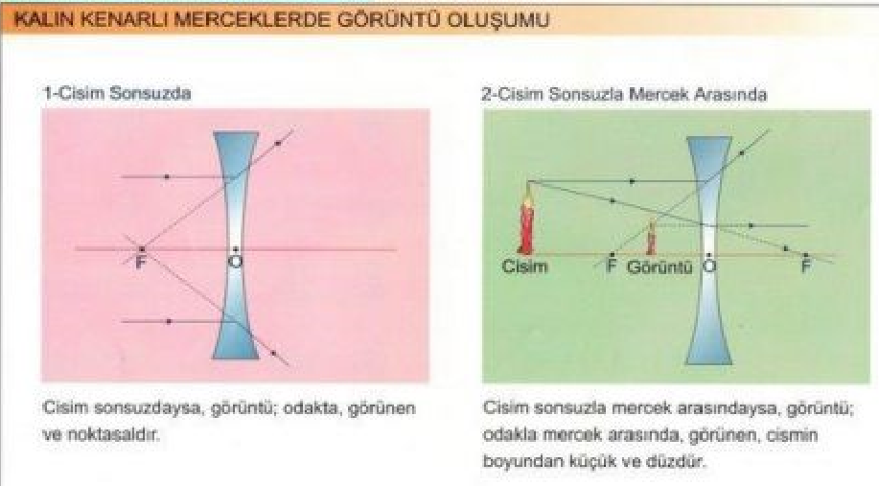
Özet
Önceki Dersin Tekrarı
Bu Resimlerdekiler Ne Olabilir?
Aktiviteler
Aktivitelerin Yorumlanması
Mercekler Ortamdan Ortama
Değişiklik Gösterir mi?
Gündelik Hayattan Örnekler ve Resimler
Çıkmış Soru Çözümü
Dersin Özeti
Bu Hafta Neler Öğrendik?
Haftaya Ne Öğreneceğiz?
Ev Ödevi

Slide 35
Bu Hafta Neler Öğrendik?
Önceki Dersin Tekrarı
Bu Resimlerdekiler Ne Olabilir?
Aktiviteler
Aktivitelerin Yorumlanması
Mercekler Ortamdan Ortama
Değişiklik Gösterir mi?
Gündelik Hayattan Örnekler ve Resimler
Çıkmış Soru Çözümü
Dersin Özeti
Bu Hafta Neler Öğrendik?
Haftaya Ne Öğreneceğiz?
Ev Ödevi
4.9.3. Merceklerin oluşturduğu görüntünün özelliklerini keşfeder.
a. Öğrencilerin simülasyonlar ve deneylerden elde ettiği verileri kullanarak merceklerin oluşturduğu görüntü özelliklerini tartışmaları sağlanır.
b. Öğrencilerin merceğe farklı uzaklıklarda bulunan cisimlerin görüntülerini ölçekli çizmeleri ve çizdiği görüntülerin özelliklerini karşılaştırmaları sağlanır.
c. Öğrencilerin merceklerin bulundukları ortama göre özelliklerinin değişeceğini deney yaparak görmeleri sağlanır.
ç. Merceklerin nerelerde hangi amaçlar için kullanıldığını araştırmaları sağlanır.

Slide 36
Önümüzdeki Hafta Neler Öğreneceğiz?
Önceki Dersin Tekrarı
Bu Resimlerdekiler Ne Olabilir?
Aktiviteler
Aktivitelerin Yorumlanması
Mercekler Ortamdan Ortama
Değişiklik Gösterir mi?
Gündelik Hayattan Örnekler ve Resimler
Çıkmış Soru Çözümü
Dersin Özeti
Bu Hafta Neler Öğrendik?
Haftaya Ne Öğreneceğiz?
Ev Ödevi
4.10.1. Optik yasalarını kullanarak gözde görüntü oluşumunu açıklar. a. Öğrencilerin farklı göz kusurlarının nedenlerini ve bu kusurların giderilmesinde ne tür merceğin kullanımının uygun olacağını sebepleriyle tartışmaları sağlanır. b. Öğrencilerin gözlük numarasını kullanarak merceğin cinsini ve odak uzaklığını belirlemeleri sağlanır. 4.10.3. Optik aletlerin yapısını inceleyerek bir optik alet tasarlar ve yapar.

Slide 37
Ödev
Önceki Dersin Tekrarı
Bu Resimlerdekiler Ne Olabilir?
Aktiviteler
Aktivitelerin Yorumlanması
Mercekler Ortamdan Ortama
Değişiklik Gösterir mi?
Gündelik Hayattan Örnekler ve Resimler
Çıkmış Soru Çözümü
Dersin Özeti
Bu Hafta Neler Öğrendik?
Haftaya Ne Öğreneceğiz?
Ev Ödevi

Slide 38
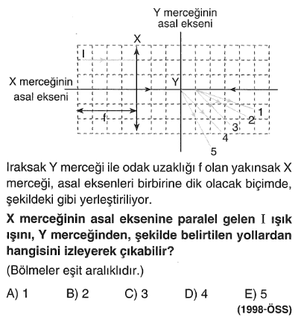

Slide 39
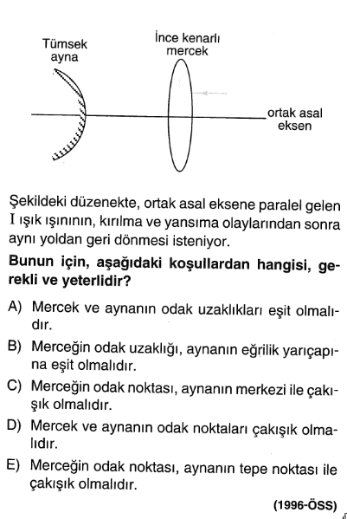

Slide 40
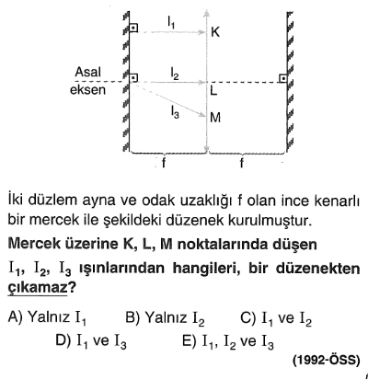

Slide 41
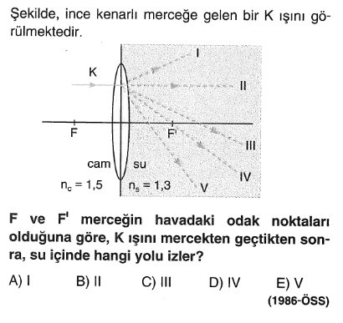

Slide 42
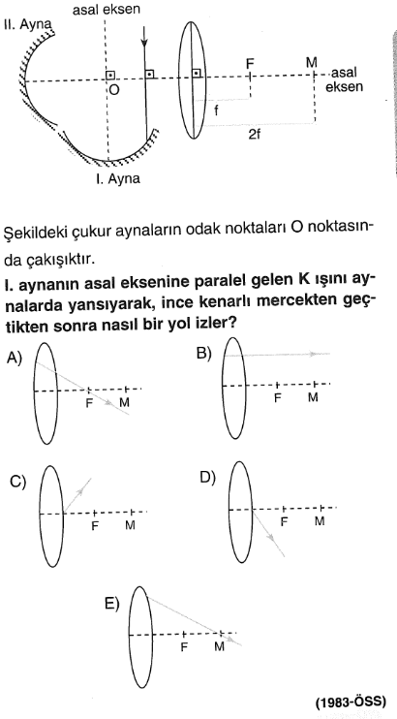

Slide 43
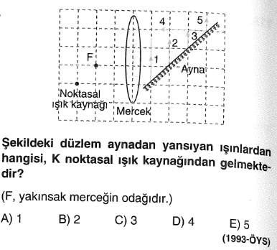

Slide 44
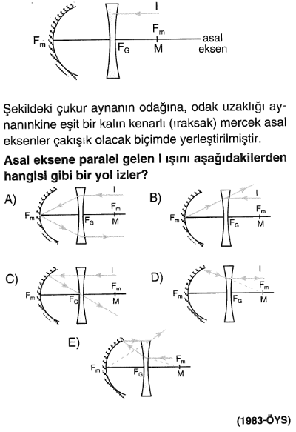

Slide 45
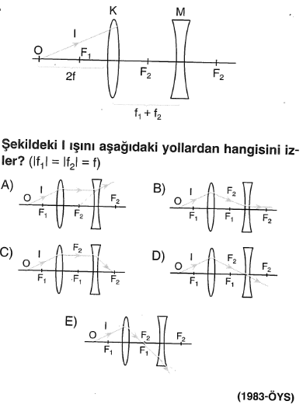

Slide 46
